Slide 1
הסיפור שלי
יהודה אורנשטיין
"מה למדתי בגן היום"
עבודה במסגרת "ציר הלב"
פו"מ 'אפק' מחזור ל"ו

Slide 2
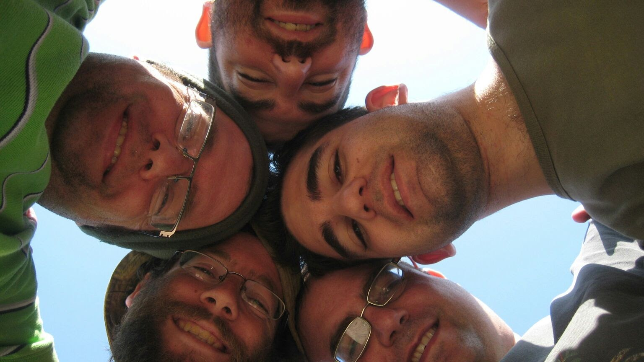
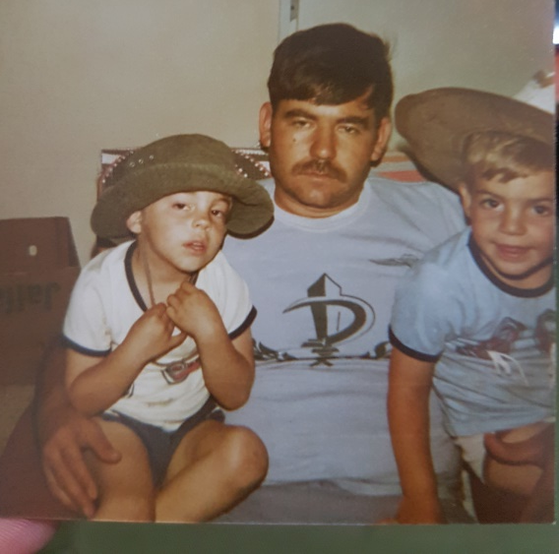
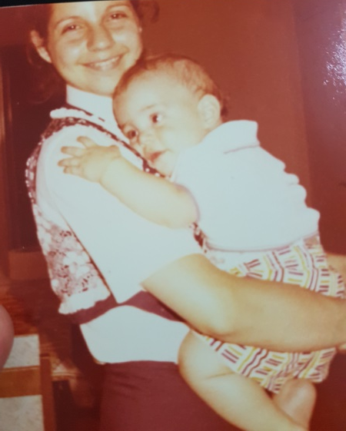
גיל 40 הורים צבא קבע וגננת (מאמא אימצתי את היכולת לראות את הטוב בכל מצב ובכל דבר שקורה). שני מבין 4 אחים
1
2
6
4,5
3

Slide 3
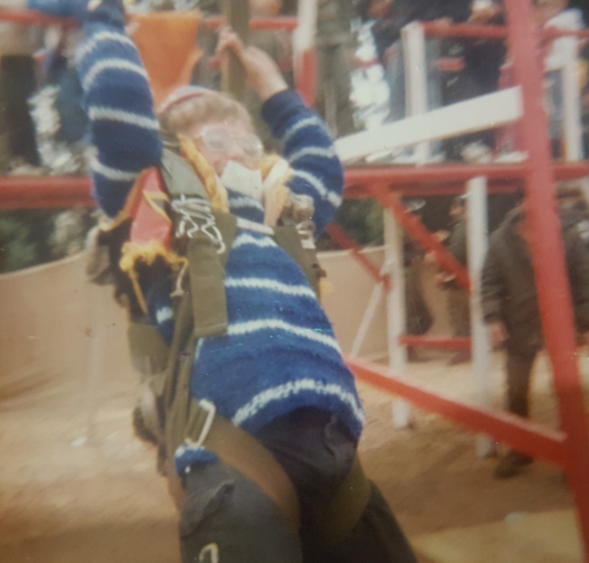
הבית של המשפחה נסוב סביב הצבא
סבא וסבתא גורמים משפיעים ומעצבים (מסבא הושפעתי בשמחת החיים והליצנות; מסבתא הושפעתי על השיח הפתוח עם כל אדם).
בגיל 14 עברנו לגור בישוב רעות, ובמקביל התחלתי לימודים בישיבה תיכונית (פנימיה) בבית אל.
בגיל 15 התחלתי להדריך בבני עקיבא. כעבור שנתיים נעמה מגיעה לקומונרות.

Slide 4
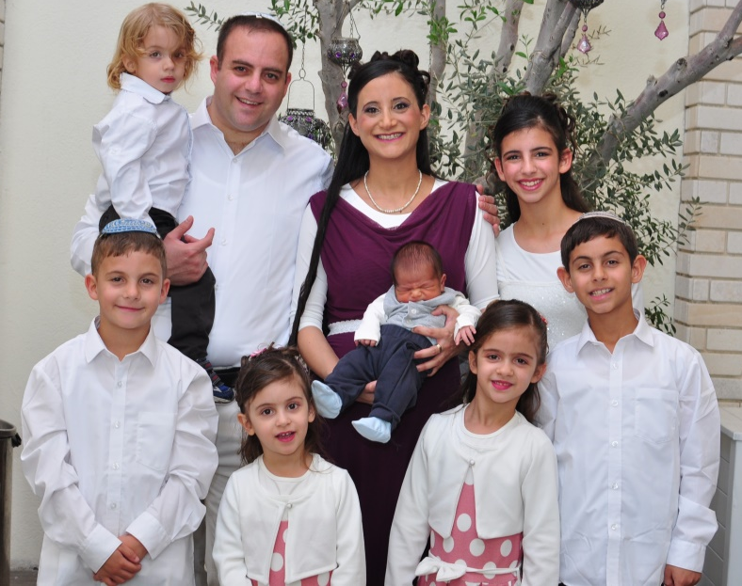
בגיל 24 התחתנתי עם נעמה
כיום אבא ל-7
גרים בגבעת שמואל
מהפיכתי לאבא למדתי את העובדה שהאחריות אינה ניתנת לחלוקה או לבחירה

Slide 5
תפקידים בצבא
קמ"ן גדוד הר חריף, ובמנמ"ש ע. קמ"ן אוגדה 252. בתפקיד זה למדתי את האחריות בלהיות "קצין" ואת הבעייתיות בריבוי מפקדים.
שני תפקידי פענוח במפקדת פד"מ
קמ"ן מבצעים מיוחדים של אוגדת עזה,
קמ"ן חטיבה צפונית בעזה. בתפקיד זה למדתי את האחריות הכבדה על מפקד מוביל תחום.
קצין יעדים בחטיבת המחקר בזירת טרור - לבנון. בתפקיד זה למדתי שאין מערכת שלא ניתן לעקפה, ושאפשר לעשות הכל אם מכירים טוב את המערכת.
בשנת 2005 יצאתי ללימודים, רכשתי השכלה בכלכלה, סוציולוגיה ומדעי המדינה.
במלחמת לבנון השניה בצמ"א. במלחמה למדתי מה המשמעות של הכנה טובה בשגרה של מה שאמור לקרות בחירום.

Slide 6
תפקידים בצבא (2)
ס. קמ"ן אוגדה 80 (לאחר שנה סיימתי תפקיד על רקע אירוע משפחתי). בארוע זה למדתי שמותר לפעמים לשים את המשפחה לפני הצבא.
קמ"ן סדיר של אוגדה 340.
רמ"ד המערכת הפלסטינית בפיקוד מרכז.
רמ"ד איסוף פלסטינים בחטיבת ההפעלה המבצעית.
רמ"ד מודיעין במנהלת התרגילים המטכ"לית.
החל מספטמבר האחרון אני משמש כקמ"ן גיס 446 ובמקביל רע"ן מ"ן במגמת מפק"ר מכל"ל בביה"ס לפו"ש ולמטמ"צ.

Slide 7
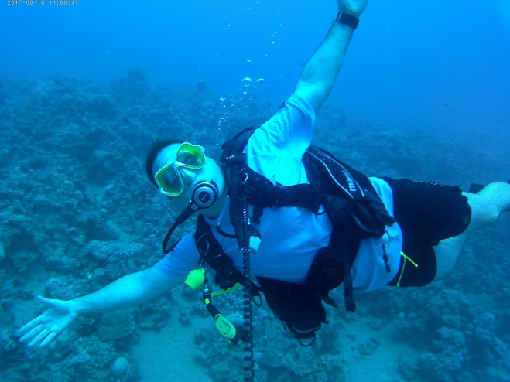
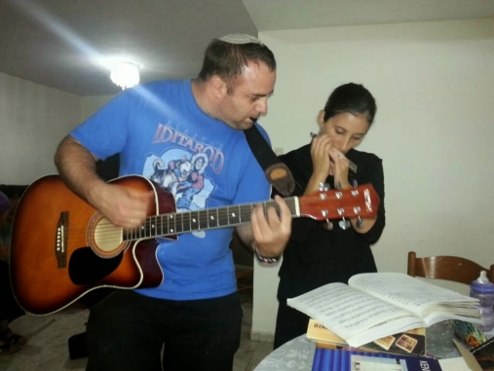
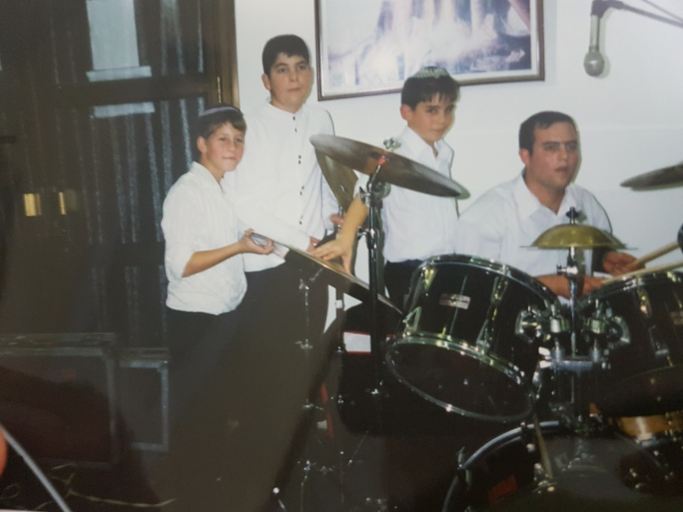
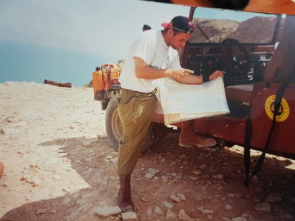
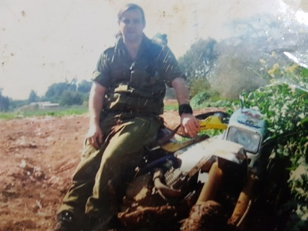
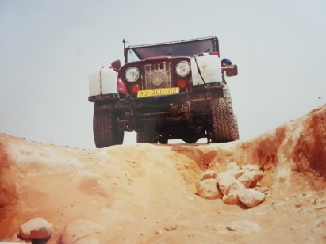
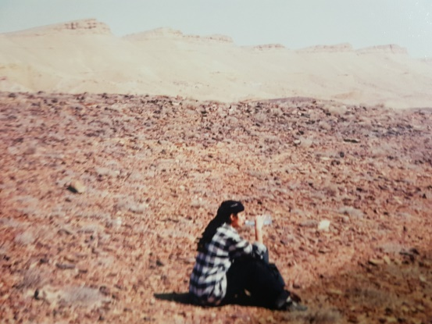
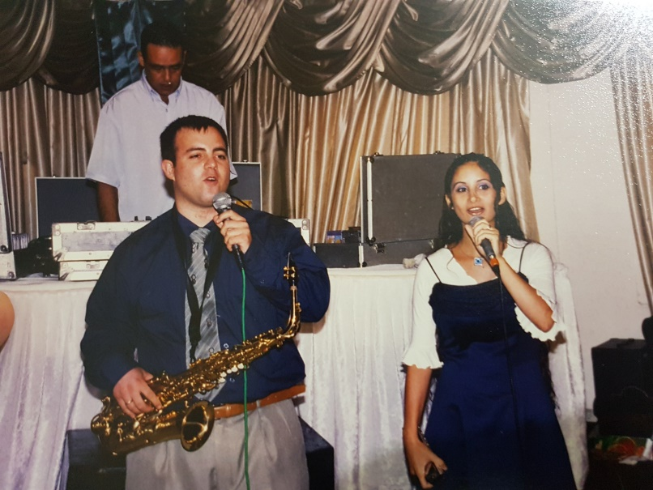
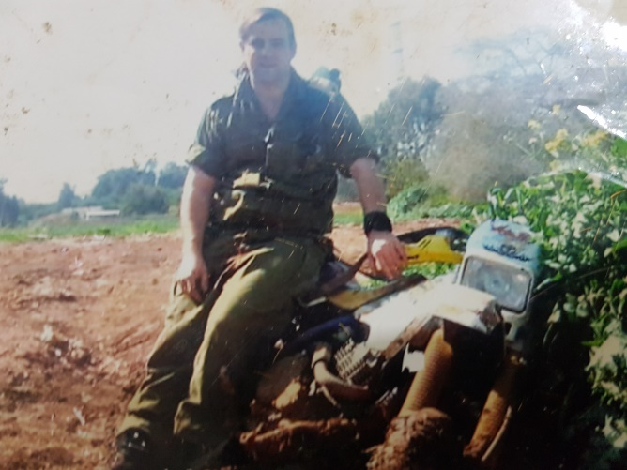
תחביבים:
צלילה
טיולים (רק בארץ)
נגינה
אוסף סכינים
מדריך ירי

Slide 8
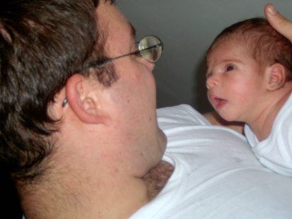
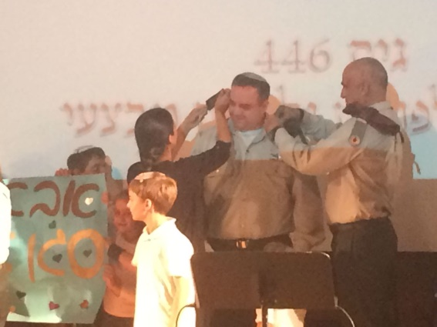
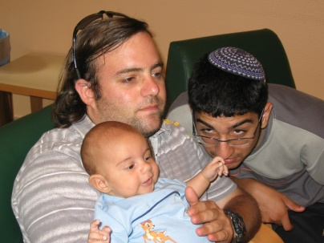
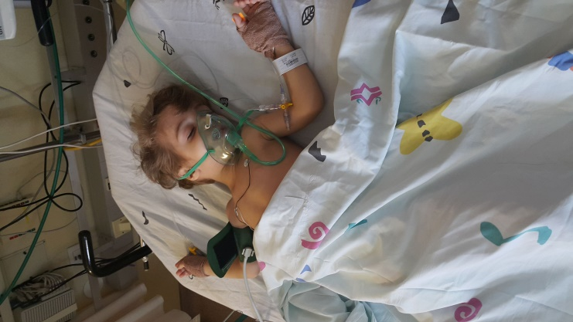
אירועים משמעותיים:
טובים:
סיום קורס קצינים
חתונה
לידות הילדים
קבלת הסא"ל
מעציבים:
פטירת סבא
פטירת סבתא
ארוע רפואי של ישראל איתי (הזכיר לי שוב כמה החיים שבריריים וכמה הטוב לא מובן מאליו)
לימדו אותי לא לעזוב בצורה שאצטער עליה כל החיים

